Slide 1


Cine boletas
Integrantes:
Miguel Ospino castillo
Luis Felipe Daza
Brandon Guzmán Jiménez
Sebastián Marrugo

Slide 2
Tabla de contenido
Introducción
Descripción General del Sistema
Diseño Orientado a Objetos
Clase Pelicula
Clase SalaHorario
Clase Main
Explicación del Flujo del Programa
Ventajas del Diseño
Conclusión

Slide 3
Introducción
Funcionamiento de un sistema básico de reservas para cine, desarrollado en lenguaje Java.
El objetivo es simular el proceso de compra de boletos, selección de película, horario y asientos, utilizando el paradigma de programación orientada a objetos (POO).

Slide 4
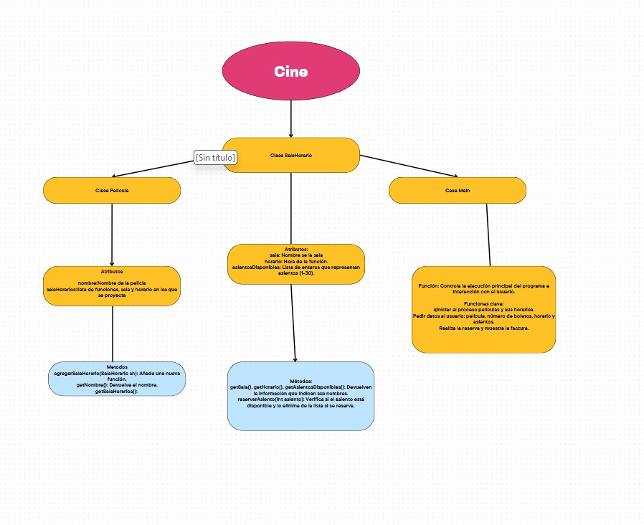
UML

Slide 5

Descripción
Este sistema opera en consola y permite al usuario realizar lo siguiente:
Visualizar una cartelera con varias películas.
Seleccionar una película y su horario.
Ver los asientos disponibles para la función seleccionada.
Elegir los asientos deseados.
Generar una factura con el total a pagar.
El precio de cada boleto está fijado en $16.000 COP.

Slide 6
Diseño
El diseño del código esta hecho de tres clases cada una con métodos y atributos que se acoplan al objetivo del paradigma, las clases son:
Clase Pelicula
Clase SalaHorario
Clase Main

Slide 7
Clase Pelicula
Función: Mostrar una película y sus horarios disponibles.
la lista de horarios.
ATRIBUTOS
- nombre
METODOS
agregarSalaHorario(SalaHorario sh)
-salaHorarios
getNombre()
getSalaHorarios()

Slide 8
Clase SalaHorario
Función: Tiene una función especifica (sala + horario) con sus asientos disponibles
la lista de horarios.
ATRIBUTOS
-sala
METODOS
getSala()
-horario
-asientosDisponibles
getHorario()
getAsientoDisponibles()
reservarAsiento(int asiento)

Slide 9
Clase Main
Función: Tiene una función especifica (sala + horario) con sus asientos disponibles
la lista de horarios.
FUNCIONES CLAVE
-Iniciar el proceso película y sus horarios
-Pedir datos al usuario: película, numero de boletas, horario y asientos
-Realiza la reserva y muestra la factura

Slide 10
Flujo
programa
Inicialización: Se crean 5 películas con distintos horarios y salas.
Selección: El usuario elige una película, el horario y la sala disponibles.
Visualización de Asientos: Se muestran los asientos disponibles.
Reserva: El usuario selecciona los asientos.
Factura: Se presenta un resumen con película, sala, horario, sillas elegidas y total a pagar.

Slide 11
Ventajas
diseño
Modularidad: Separación clara entre Main, película y salahorario.
Reutilización: Clases reutilizables para otras aplicaciones similares.
Encapsulamiento: Los datos están protegidos y solo accesibles mediante métodos públicos.
Simulación realista: Flujo similar al de una compra real de boletos de cine.

Slide 12
Conclusión
Este proyecto ejemplifica una aplicación básica pero eficaz de programación orientada a objetos en Java. Su estructura modular facilita el mantenimiento y escalabilidad. Además, es una buena base para desarrollos más complejos con interfaces gráficas, bases de datos y acceso web.

